Slide 1
TOPIK 3
KEDUDUKAN FILSAFAT HUKUM
DALAM FILSAFAT DAN ILMU HUKUM
Oleh:
Dr. Horadin Saragih, S.H., M.Hum

Slide 2
A. Pengantar
Pada awalnya pengetahuan filsafat dan ilmu merupakan suatu kesatuan, keduanya cukup disebut filsafat saja. Filsafat adalah studi tentang semua pengetahuan, sehingga pada zaman Renaissance /kelahiran kembali filsafat disebut The Great Mother of the Sience;

Slide 3
Terdapat dua kutub berbeda sebagaimana terurai dalam tulisan I Dewa Gede Atmadja (2013: 4-6);
Mengutip pendapat dari Bellefroid dan Prof. O. Notohamidjoyo yang mengelompokkan fisafat hukum merupakan filsafat karena mengkaji masalah-masalah hukum yang terpisah dari objek kajian dari ilmu hukum;
Pendapat para sarjana terkemuka lain Meuwissen dan Ahmad Ali mengelompokkan filsafat hukum adalah bagian dari ilmu hukum karena filsafat hukum merupakan salah satu bidang kajian dari ilmu hukum.

Slide 4
Bellefroid berpendapat filsafat hukum dan sosiologi hukum tidak dapat diperhitungkan sebagai ilmu-ilmu hukum, melainkan ilmu-ilmu pembantu bagi ilmu hukum;
objek ilmu hukum menurutnya meliputi: 1) Ilmu hukum dogmatik, objeknya hukum positif atau hukum yang ditetapkan otoritas negara; 2) sejarah hukum, objeknya sistem hukum masa lampau; 3) ilmu hukum perbandingan, objeknya dua atau lebih sistem hukum, 4) politik hukum, objeknya kebijakan hukum, mengkaji arah pembentukan hukum, 5) ajaran hukum umum, objeknya pengertian-pengertian dasar hukum;

Slide 5
Ahmad Ali, menempatkan filsafat hukum merupakan bagian dari ilmu hukum yaitu ius constituendum yang mengkaji tentang hal-hal yang ideal dalam hukum, objeknya law in idea, selain itu Ilmu hukum lainnya adalah ius constitutum, dan ius operatum.
Meuwissen, berpendapat filsafat hukum merupakan tataran abstraksi refleksi teoritikal yang peringkat keabstrakannya berada pada tataran tertinggi, oleh karena itu meresapi semua bentuk pengusahaan hukum teoritikal dan pengusahaan hukum praktikal. Argumentasinya, bahwa pengembangan hukum teoritikal adalahan kegiatan memahami, mengusai hukum secara intelektual dengan metoda logik sistematikal, rasional kritikal, dan refleksi praktikal adalah kegiatan manusia berkenaan dengan berlakunya hukum dalam realitas kehidupan sehari-hari.

Slide 6
[Sugijanti Darmadi, 1998:18],
Pada dimensi lain dari tataran ilmu dan filsafat, pemisahan antara keduanya hanya bersifat pemisahan derajat dan bukan pemisahan jenis (Olson, 1967:16), sehingga filsafat hukum sebagai suatu filsafat yang khusus mempelajari hukum hanyalah suatu pembatasan akademik dan intelektual saja dalam usaha studi dan bukan menunjukkan hakekat dari filsafat hukum itu sendiri.

Slide 7
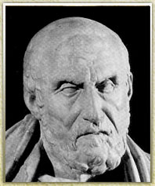
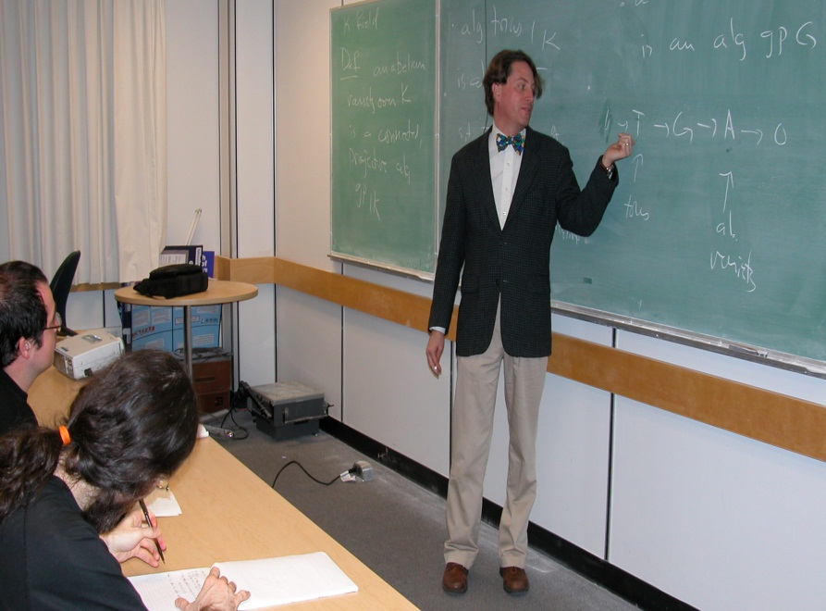
PERTANYAAN: FH, APAKAH CABANG DARI FILSAFAT ATAU
ILMU HUKUM?
FILSAFAT
ILMU HUKUM

Slide 8
B. PEMBAHASAN
Menurut A. Ghofur Anshori, (2009:7), filsafat dalam hal ini termasuk filsafat hukum membedakan sifatnya dengan ilmu-ilmu lain, antara lain:
filsafat hukum juga memiliki sifat yang mendasar, artinya dalam menganalisis suatu masalah berpikir kritis dan radikal. Mempelajari filsafat hukum diajak untuk memahami hukum tidak dalam arti hukum positif semata. Orang yang mempelajari hukum dalam arti positif semata tidak akan mampu memanfaatkan dan mengembangkan hukum secara baik apabila ia menjadi hakim, misalnya dikawatirkan akan menajadi corong undang-undang belaka.
sifat filsafat yang spekulatif. Sebagaimana dinyatakan oleh Suriasumantri (1985) bahwa semua ilmu yang berkembang saat ini bermula dari sifat spekulatif tersebut, sifat ini mengajak mereka yang mempelajari filsafat hukum untuk berpikir inovatif, selalu mencari suatu yang baru. Bahwa salah satu ciri orang yang berpikir radikal adalah senang mencari hal-hal yang baru. Tentu tindakan spekulatif yang dimaksud adalah tindakan yang terarah yang dapat dipertanggungjawabkan secara ilmiah. Dengan berpikir spekulatif hukum dapat dikembangkan kearah yang dicita-citakan bersama.

Slide 9
Sifat filsafat yang reflektif kritis. Melalui sifat ini filsafat hukum berguna membimbing kita untuk menganalis masalah-masalah hukum secara rasional dan kemudian mempertanyakan jawaban secara terus menerus. Jawaban tersebut seharusnya tidak sekedar diangkat dari gejala gejala yang tampak, tetapi sudah sampai kepada nilai-nilai yang ada dibalik gejala itu. Analisis nilai inilah yang membantu kita untuk menentukan sikap secara bijaksana dalam menghadapi suatu masalah.

Slide 10
Ciri-ciri ilmu hukum (Sugianto Darmadi, 1998: 19 – 21);
Ilmu hukum sebagai ilmu lebih memusatkan perhatian pada gejala-gejala yang bersifat factual yakni gejala-gejala yang dapat dialamai dan diamati minimal oleh panca indera manusia, pada gejala-gejala yang bersifat natural yakni gejala alamiah yang dapat terjadi berulang , teratur, terukur, dan dapat diramalkan dan terjadi secara kausal;
Ilmu lebih mementingkan kesetiaan pada kebenaran fakta yang dapat diukur minimal dengan pancaindera manusia, filsafat selaku mengacu pada koherensi sebagai wujud sifatnya yang kritis.
Metode ilmu adanya observasi atau pengamatan, bukan seperti filsafat dengan metode refleksi atau perenungan yang mempergunakan pemikiran spekulatif dan kritis;

Slide 11
Thomas Morawetz , 1980:9, menjelaskan tentang perbedaan filsafat hukum dan ilmu hukum:
Tinjauan filosofis terhadap hukum sebagai gejala atau realitas yang dihadapi manusia tidak terbatas pada mendeskripsikan hukum sebagaimana dimengerti atau dipraktekkan pada umumnya, melainkan berusaha memperlihatkan atau memperjelas asumsi dibalik gejala hukum.
contoh:
menegakkan hukum. Untuk itu ia berusaha menerapkan norma hukum sebagaimana disepakati atau ditetapkan oleh badan yang berwenang. Tetapi apa itu hukum? Setiap hakim dapat saja berbeda pendapat tentang apa itu hukum. Hakim A mengatakan hukum adalah norma yang ditetapkan oleh penguasa. Hakim B mengatakan, hukum adalah norma secara niscaya mengandung keadilan. Hakim C mengatakan bahwa hukum adalah apa saja yang memuat atau atau berisi keinginan pembuat hukum apa pun bentuknya

Slide 12
hakim dapat mengklaim bahwa keputusan yang diambilnya adil, dan ia memang harus mendasarkan pertimbangannya pada asas keadilan. Akan tetapi pertanyaan apa itu keadilan bukan focus utama seorang hakim, maksudnya tugas pokok seorang hakim bukanlah membedah konsep keadilan atau menggali secara mendalam pengertian keadilan meskipun pemahaman tentang keadilan tetap penting dimilikinya..
seorang pembayar pajak yang mengatakan bahwa tanggung jawabnya membayar pajak sesuai apa yang dikatakan hukum, sementara apakah hukum itu adil atau tidak adil tidak pernah menjadi titik sentral keperduliannya sebagai pembayar pajak

Slide 13
(Murphy & Coleman, 1990:2)
Materi yang menjadi pokok bahasan filsafat hukum sebetulnya mudah diidentifikasi yakni ketika seseorang mengajukan pertanyaan tentang hukum dan di dalamnya tercakup hal normative atau analisis konsep yang digunakan dalam dunia hukum, maka orang itu sesungguhnya sudah memasuki wilayah filsafat hukum (Murphy & Coleman, 1990:2).

Slide 14
C. KESIMPULAN
APAKAH FILSAFAT HUKUM: Gunakan analisis dengan berpikir kritis, atau radikal, atau spekulatif, atau reflektif kritis;
TUGAS

